Slide 1
k-means 法
発表者: 栗原光祐
2019/6/25 (火)

Slide 2
k-means 法
クラスタリング手法の 1 つ。簡潔なのでよく用いられる。
教師なしデータ分類法
すなわち、与えられたデータを外的基準なしに自動的に分類する手法
𝑘-𝑚𝑒𝑎𝑛𝑠 法はランダムに 𝑘 個の点を選んで初期値として用いる得られるのは初期値に依存した局所最適解

Slide 3
アルゴリズム
クラスタ数 k を決め、適当に k 個の点を選び、 それぞれを各クラスタの中心とする
各点と各中心の距離を計算し、最も中心が近いクラスタを その点が属するクラスタとする
1 点も所属が変化しなかった
or ステップ数上限に到達
True
終了
False
各クラスタごとにクラスタ内の全データから重心を計算し、
それを新しいクラスタ中心とする。

Slide 4
クラスタ数の決め方
Elbow 法
クラスタ数 k を動かしながら、中心からの距離の二乗和 (WCSS) を計算する
WCSS の減少が緩やかになる境目を探し、適切なクラスタ数の目安とする

Slide 5
クラスタリングの注意点
教師あり学習に用いる学習用データのラベル付けに有用と言われるが、クラスタリングが行うのはただのグループ分け
クラスタリングの結果は絶対的でも，普遍的でも，客観的でもないので，分割結果は結論を導く証拠にはなりえない．
クラスタリング結果の妥当性は，その分割の利用目的など， 外的な知識によって判断するしかない．
神嶌 敏弘 “データマイニング分野のクラスタリング手法(1) − クラスタリングを使ってみよう！ −” 人工知能学会誌, vol.18, no.1, pp.59-65 (2003)

Slide 6
EMアルゴリズム
データの分布を確率的に推定するためのアルゴリズム
k-means は確率的要素はない（下アニメーション）

Slide 7
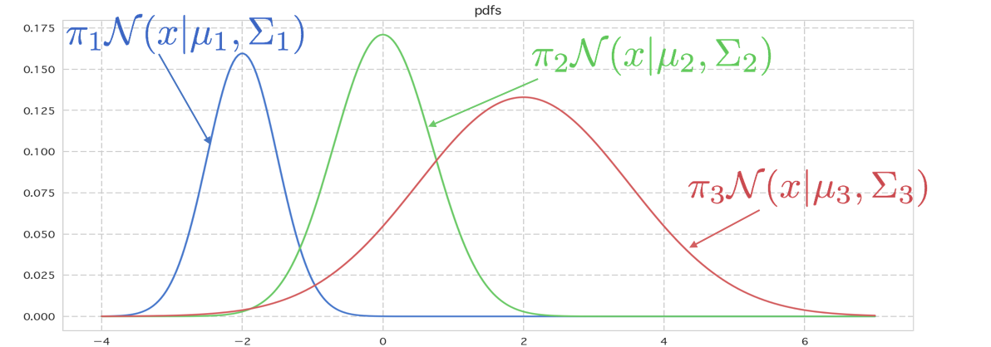
EMアルゴリズムでは、データを k 個の分布の定数倍の和として表す
求めるのは、各点に対する k 個の分布の分担率

Slide 8
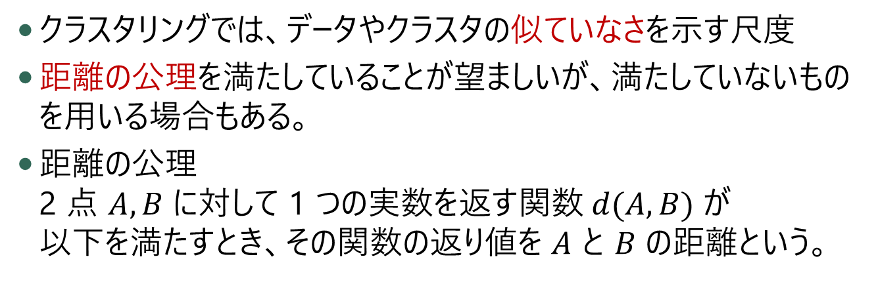
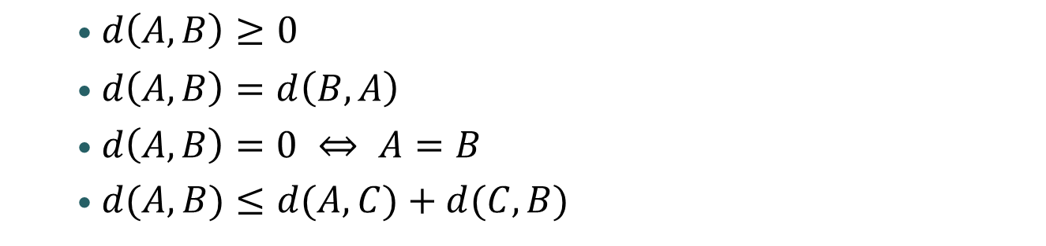
距離について
クラスタリングでは、データやクラスタの似ていなさを示す尺度
距離の公理を満たしていることが望ましいが、満たしていないものを用いる場合もある。
距離の公理 2 点 $A,B$ に対して 1 つの実数を返す関数$d(A,B)$ が 以下を満たすとき、その関数の返り値を $A$ と $B$ の距離という。
$d\left(A,B\right)≥0$
$d\left(A, B\right)=d\left(B, A\right)$
$d\left(A, B\right)=0 ⇔ A=B$
$d(A, B)≤d(A, C)+d(C, B)$

Slide 9
距離について
距離の公理を満たす尺度の例
ユークリッド距離: いわゆる「普通」の距離
マンハッタン距離: 碁盤の目を移動するときの距離
ハミング距離: 2 文字列の対応する位置にある違う文字の個数
公理を満たさないが使うことがある距離・類似度
時間距離: 2点間の移動に要する時間を距離としたもの
コサイン類似度: 2ベクトルのなす角度の近さ

